Slide 1

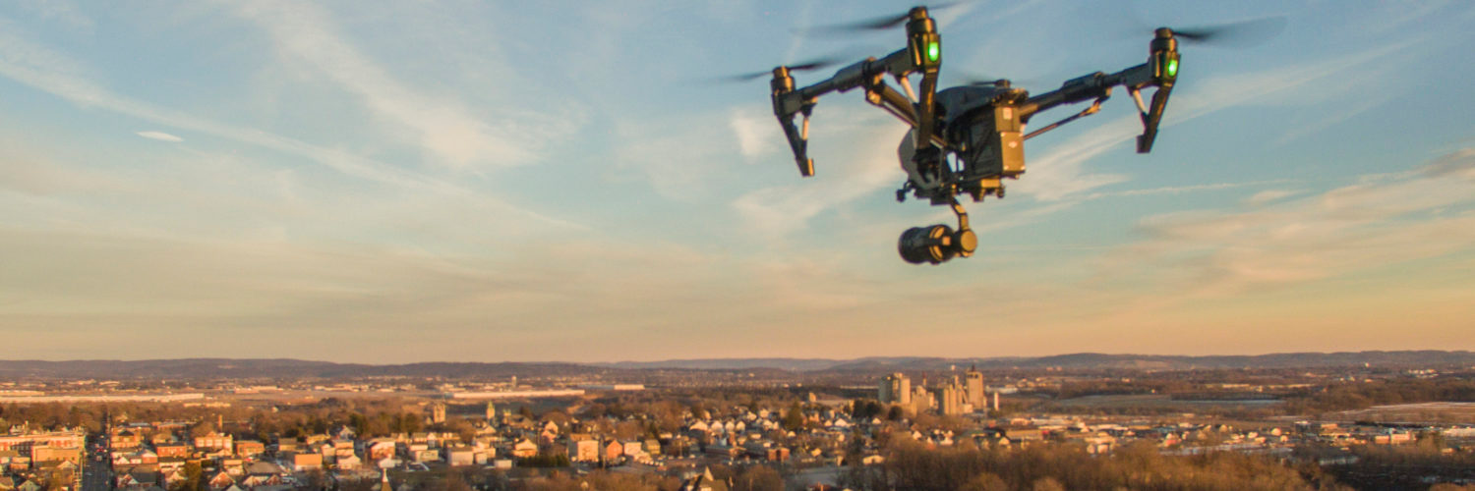
Procesamiento de Imágenes de sensores Aerotransportados y Satélite
Ing. en Geomática
T1: Introducción
Silverio García Cortés
Dpto. Explotación y Prospección de Minas
Área Ing. Cartográfica, Geodésica y Fotogrametría
sgcortes@uniovi.es
Universidad de Oviedo

Slide 2
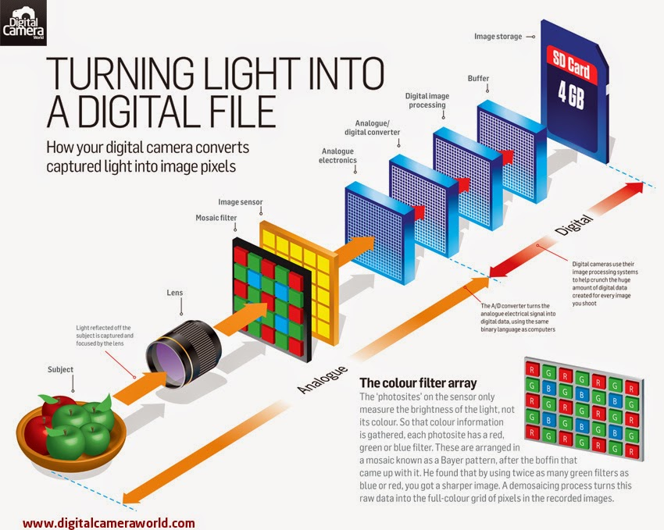
Cómo funciona un sensor de imagen digital
Sistema óptico
Sensor de imagen
Conversor analógico-digital
Procesado digital (image processor chip)
Almacenamiento

Slide 3
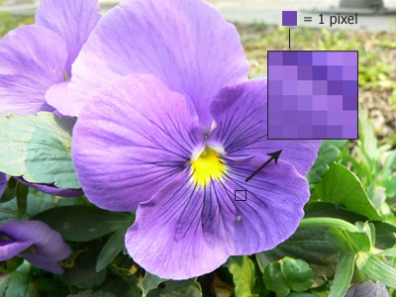
Imagen digital
ND = F(x,y)
Una imagen es la representación visual de una Matriz de niveles digitales (“números”) que son proporcionales a la intensidad de la radiación luminosa recogida por cada elemento del sensor.
Matemáticamente es una función 2D que describe el valor de los niveles digitales de cada píxel (picture element) situado mediante un par de valores de coordenadas 2D (x,y) sobre el sensor.
La intensidad de la radiación recibida en el sensor se “cuantiza” (discretiza, particiona en pequeños cuantos) que son los distintos valores que pueden tomar los Niveles digitales almacenados en la matriz.
𝑓(0,0)
⋮
𝑓(𝑀-1, 0)
𝑓(0,1)
⋮
𝑓(𝑀, 1)
⋯ 𝑓(0, 𝑁-1)
⋱ ⋮
⋯𝑓(𝑀-1, 𝑁-1)
𝑓=
2

Slide 4
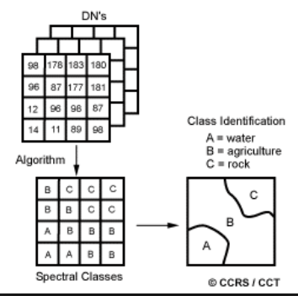
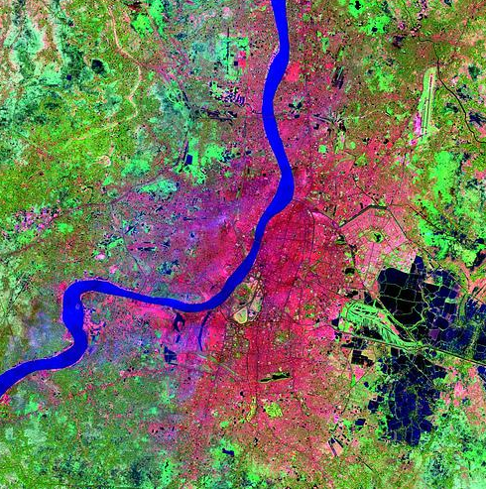
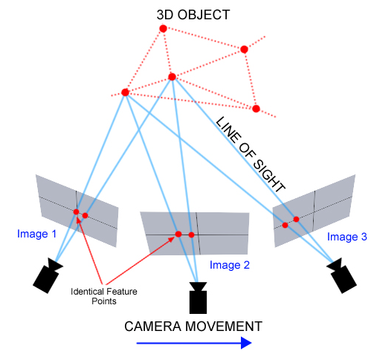
Información contenida en una imagen
Inf. Radiométrica
Ing. Geométrica
La información radiométrica está contenida en la distribución de niveles digitales (ND´s) de la imagen.
El patrón de intensidad de energía emitida o reflejada por un objeto puede servir para identificarlo o conocer alguna de sus propiedades. (teledetección)
La posición de los ND´s sobre el sensor forman la imagen fotográfica de los objetos fotografiados y puede servir para reconstruir la posición 3D del objeto con respecto a la cámara (fotogrametría)
Esta información está recogida en las coordenadas imagen de cada pixel (col,fil)

Slide 5
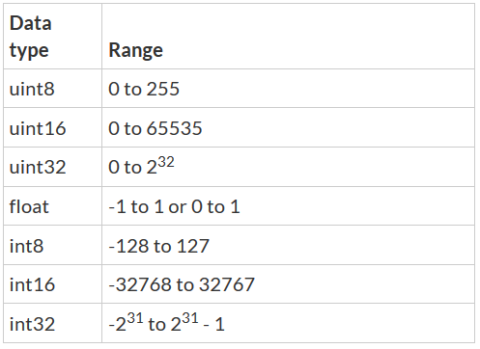
Caracteres de una imagen
Imágenes
Estructura interna
Formato
*.jpg,
Tipo de datos. Prof. Bits
Uint8,
RGB
escala grises
color indexado
lógica
*.tiff,
*.png,
*.gif
uint16
Float32
bool,
Estructura interna
RGB: 3 canales Red, Green, Blue
Grayscale: 1 sólo canal
Color indexado: 1 canal y un mapa de color
Lógica: 1 y 0. Blanco y negro puros
Imágenes con canal Alpha (4 canales ó 2)
Tipo de datos. Profundidad de bits
Nº de niveles digitales posibles
Uint8: [0-255], 256 niveles
Uint16:[0-65535],2^16 niveles
Float 32. [0-1] ó [-1-1],los ND´s ocupan 32 bits.
Bool. 1 ó 0.
Formato fichero contenedor
Jpg, tiff, png, gif, etc…

Slide 6
Indexado de los elementos de una imagen (matriz) en Python
Coordenadas píxel. (c,r)
Origen esquina superior izquierda: (1,1)
Orden: (columna, fila) =(c,r)
●

Slide 7
Agregar un título de diapositiva (1)

Slide 9
Agregar un título de diapositiva (4)

Slide 10
Título y diseño de contenido con gráfico

Slide 11
Agregar un título de diapositiva (5)

